Slide 1
A. RED B. WHITE C. PURPLE

Slide 2
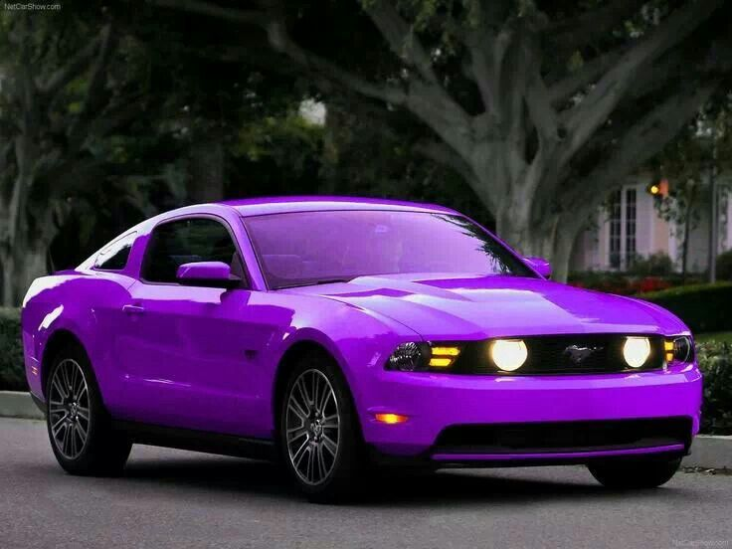
A. RED B. WHITE C. PURPLE

Slide 3
A. RED B. WHITE C. PURPLE

Slide 4
A. BLUE B. PINK C. GREEN

Slide 5
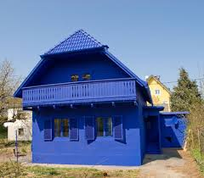
A. BLUE B. PINK C. GREEN

Slide 6
A. BLUE B. PINK C. GREEN

Slide 7
A. BLACK B. ORANGE C. YELLOW

Slide 8
A. BLACK B. ORANGE C. YELLOW

Slide 9
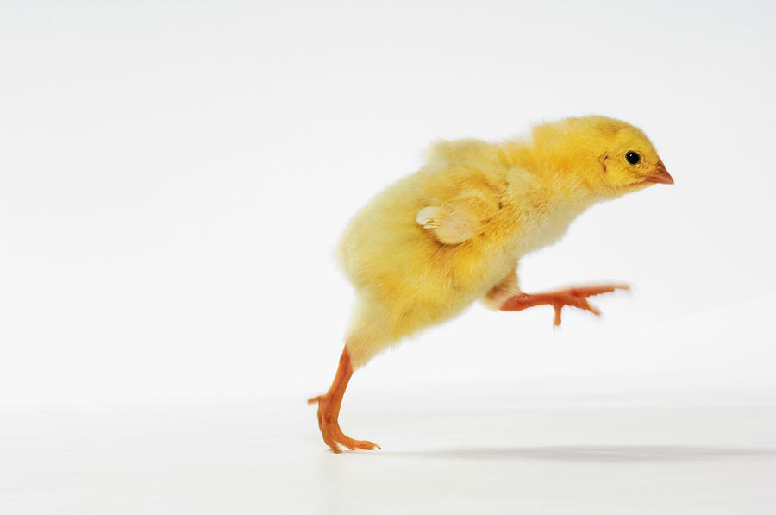
A. BLACK B. ORANGE C. YELLOW

Slide 10
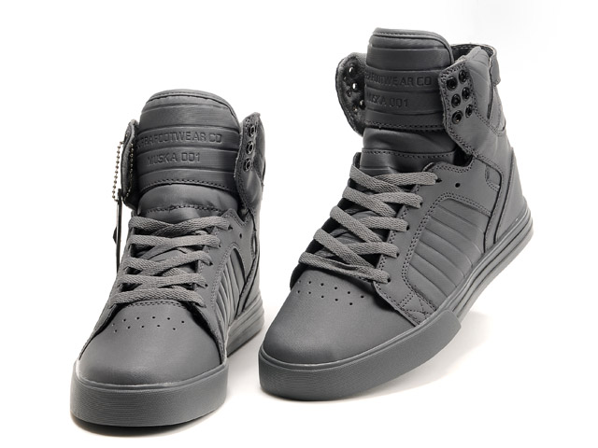
A. BLUE B. GREY

Slide 11
A. BLUE B. GREY

Slide 12
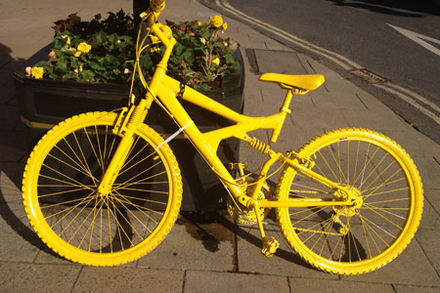
A. YELLOW B. RED

Slide 13
A. BLUE B. RED

Slide 14
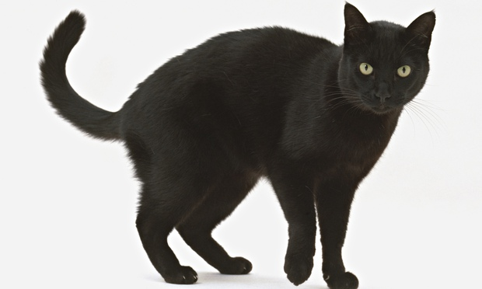
A. WHITE B. BLACK

Slide 15
A. GREY B. GREEN

